Slide 1
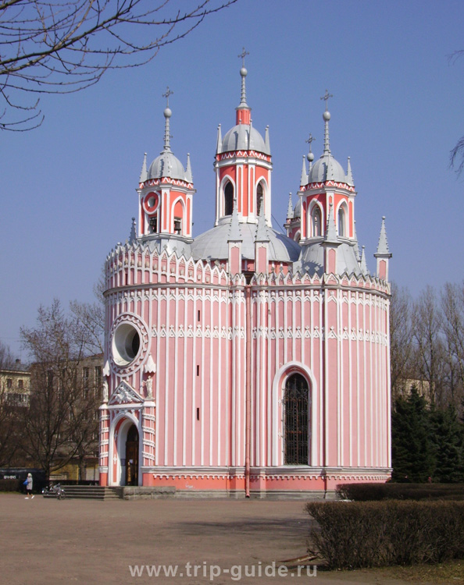
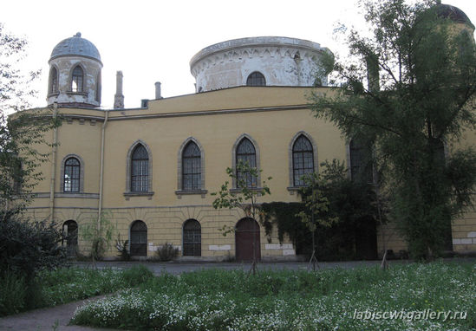
Чесменский дворец – дворец - замок

Slide 2
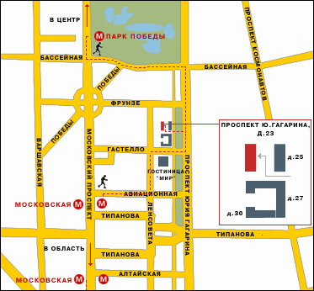
Местоположение дворца
Школа
№ 594
- Чесменский дворец (на пересечении улиц Гастелло и Ленсовета)

Slide 3
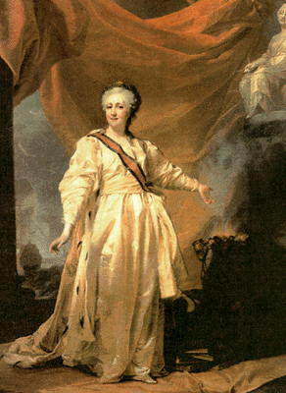
Путевой дворец
Путевой дворец был сооружен в 1774 – 1777 гг. для императрицы Екатерины II.
По легенде именно здесь императрица узнала радостную весть о победе российского флота над турками в Чесменском бою.
Императрица Екатерина II

Slide 4
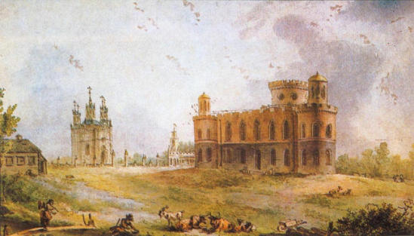
Дворец - замок

Slide 5
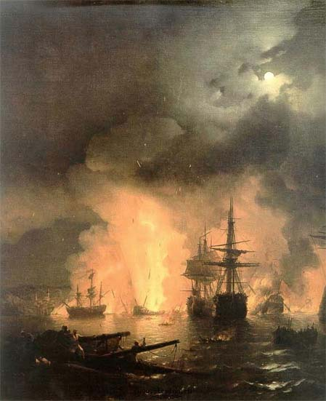
Название дворца
Чесменский дворец и Чесменская церковь были сооружены в честь победы Российского флота над турками в Чесменском сражении в 1770 году

Slide 6
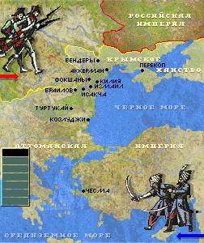
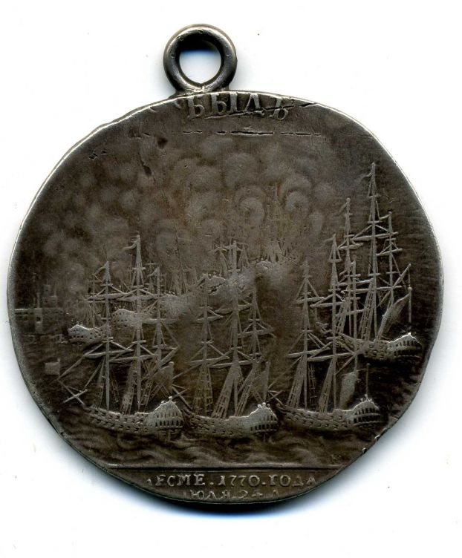
Чесменское сражение(1770 год)
Медаль в честь победы
«Был»

Slide 7
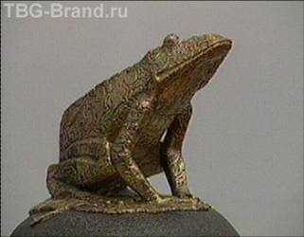
Чесменский дворец
Место, где построили дворец, было несколько возвышенное и называлось «Кикерикексен», что в переводе с финского означает «лягушачье болото»

Slide 8
Архитектор дворца Ю.М.Фельтен

Slide 9
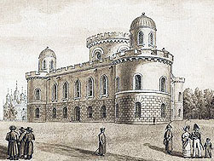
Дворец - замок
Дворец был окружен крепостными стенами, рвом с водой;
Двое массивных ворот со стороны Царскосельской дороги оформляли въезд на территорию замка;
К ним от дороги вели мосты;
Здание располагалось на возвышенном лугу.

Slide 10
Дворец - замок
Небольших размеров двухэтажное здание;
В плане – форма равностороннего треугольника;
По углам располагались башни с бойницами, в центре –цилиндрическая башня, где находился купол главного зала.

Slide 11
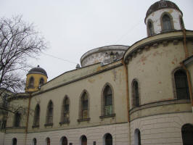
Дворец - замок
Окна в небольших башенках-фонарях и в средних частях второго этажа – стрельчатой формы, остальные полуциркульные.
Окна широко расставлены , чем подчеркнута мощь и внушительность самих стен.

Slide 12
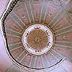
Дворец для отдыха
Чесменский дворец предназначался для отдыха и увеселений и внутренняя отделка никак не соответствовала его суровому облику, была модной и современной для 70-х годов XVIII века.
Стены были окрашены в светлые тона и были отделаны под мрамор.
Купол был красиво декорирован лепными розетками, гирляндами.

Slide 13
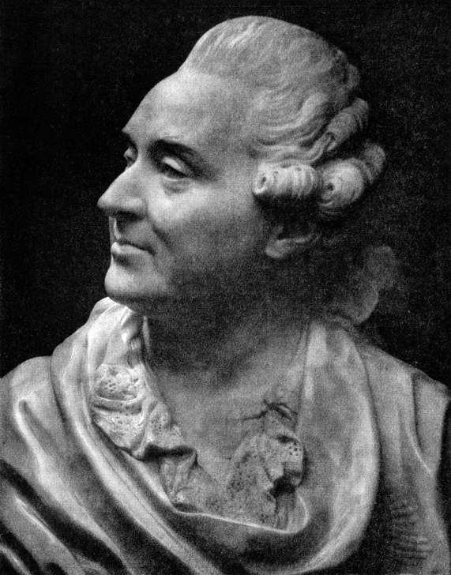
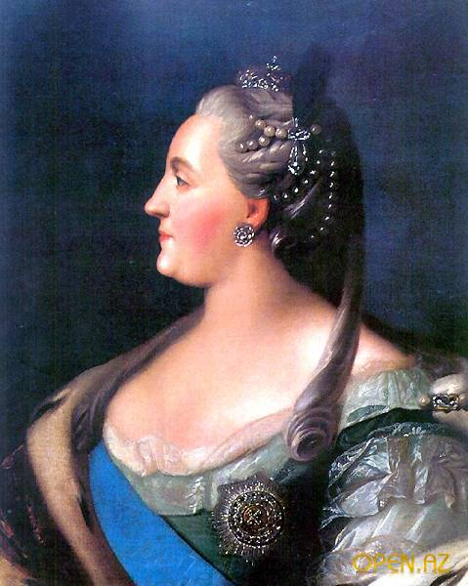
Дворец для отдыха
В главном зале дворца скульптор Ф.И.Шубин создал галерею лепных медальонов с портретами великих русских князей и царей от Рюрика до Елизаветы Петровны.
Под ними располагались живописные картины современных Екатерине монархов с их семьями.

Slide 14
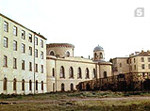
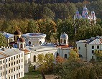
Последующая судьба дворца - замка
1836 г. – размещение богадельни(приюта) для воинов – инвалидов.
1954 г. – реставрация дворца.
В настоящее время в нем размещается Государственная академия аэрокосмического приборостроения.

Slide 15
Чесменская церковь
Чесменская церковь построена в 1777-1780 гг.
Архитектор – Ю.М.Фельтен.
В настоящее время церковь действующая.

Slide 16
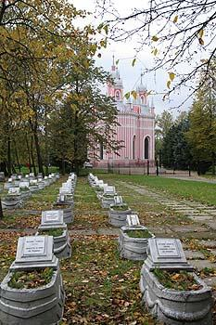
Чесменское кладбище
В1836 году за церковью было установлено кладбище, где были погребены более четырех тысяч солдат и офицеров, принимавших участие в Отечественной войне 1812 года, в русско-турецких войнах, в русско-японской войне, в Первой мировой войне, в Великой Отечественной войне1941 – 1945 годов.

